Slide 1

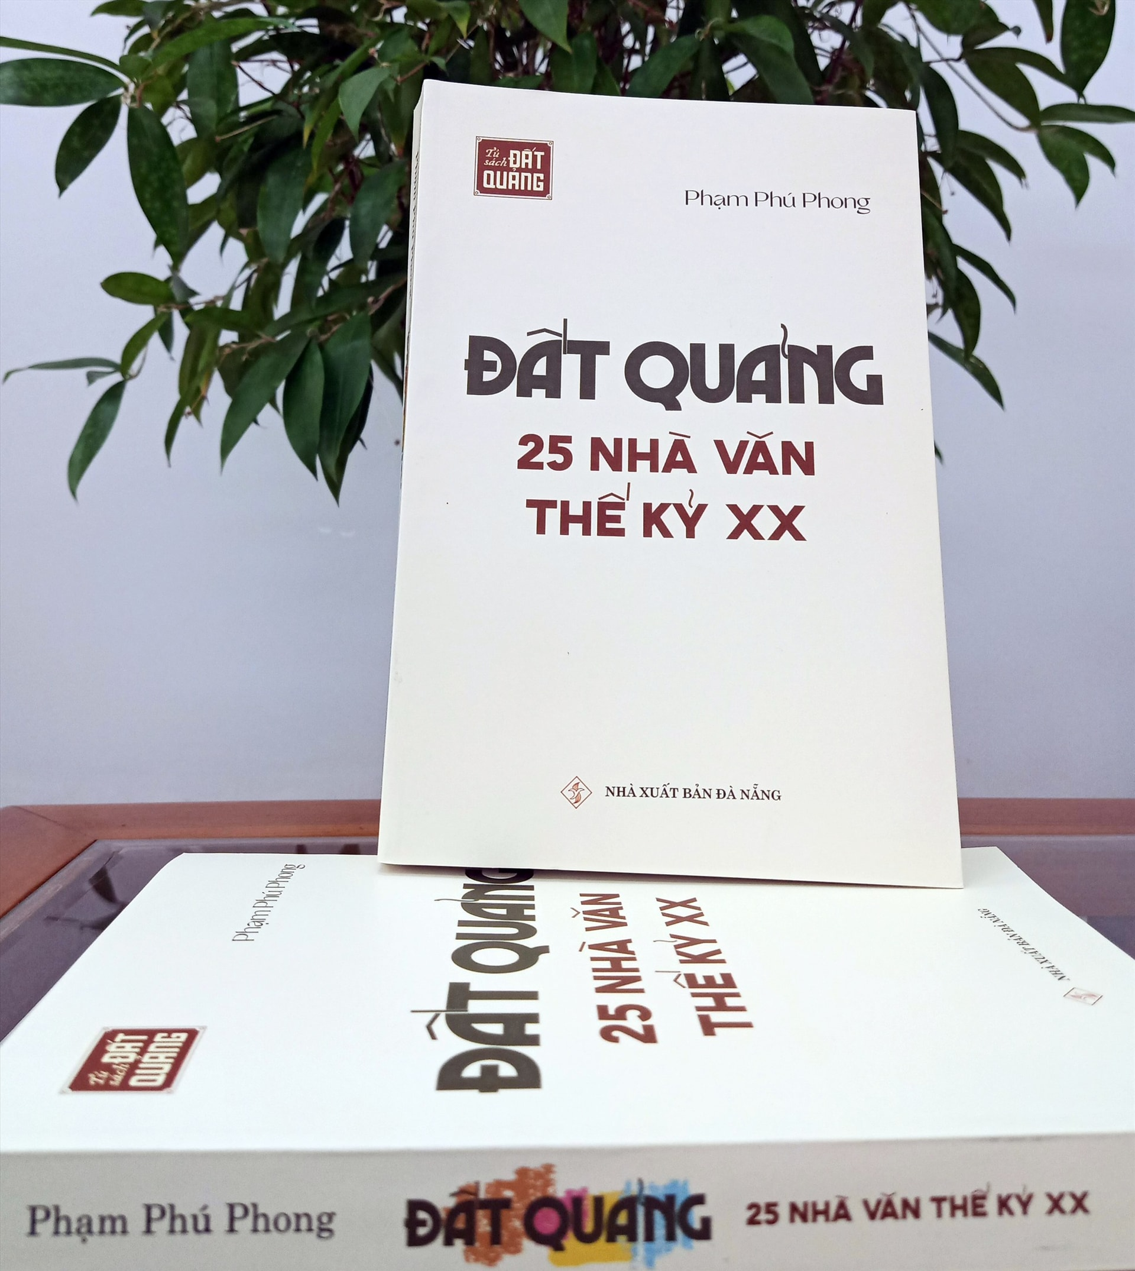
CHỦ ĐỀ
SƠ LƯỢC VỀ VĂN HỌC VIẾT ĐẤT QUẢNG TỪ CÁCH MẠNG THÁNG TÁM NĂM 1945 ĐẾN HẾT THẾ KỈ THỨ XX
2

Slide 2

CUỘC ĐỜI VẪN ĐẸP SAO
Bài thơ về hạnh phúc (Dương Hương Ly)- được Phan Huỳnh Điểu phổ thành ca khúc Cuộc đời vẫn đẹp sao

Slide 3
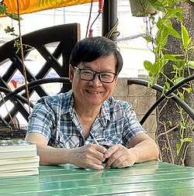




Nguyễn Nhật Ánh
Nguyễn Nhật Ánh sinh ngày 7 tháng 5 năm 1955 tại làng Đo Đo, xã Bình Quế, huyện Thăng Bình, tỉnh Quảng Nam. Thuở nhỏ ông theo học tại các trường THPT Tiểu La, THPT chuyên ban Trần Cao Vân và THCS Phan Châu Trinh (Đà Nẵng).

Slide 4
Nhớ con sông quê hương
Quê hương tôi có con sông xanh biếc
Nước gương trong soi tóc những hàng tre
Tâm hồn tôi là một buổi trưa hè
Toả nắng xuống lòng sông lấp loáng
Chẳng biết nước có giữ ngày, giữ tháng
Giữ bao nhiêu kỷ niệm giữa dòng trôi?
Hỡi con sông đã tắm cả đời tôi!
Tôi giữ mãi mối tình mới mẻ
Sông của quê hương, sông của tuổi trẻ
Sông của miền Nam nước Việt thân yêu
Tôi hôm nay sống trong lòng miền Bắc
Sờ lên ngực nghe trái tim thầm nhắc
Hai tiếng thiêng liêng, hai tiếng “miền Nam”
Tôi nhớ không nguôi ánh sáng màu vàng
Tôi quên sao được sắc trời xanh biếc
Tôi nhớ cả những người không quen biết...
Có những trưa tôi đứng dưới hàng cây
Bỗng nghe dâng cả một nỗi tràn đầy
Hình ảnh con sông quê mát rượi
Lai láng chảy, lòng tôi như suối tưới
Khi bờ tre ríu rít tiếng chim kêu
Khi mặt nước chập chờn con cá nhảy
Bạn bè tôi tụm năm tụm bảy
Bầy chim non bơi lội trên sông
Tôi giơ tay ôm nước vào lòng
Sông mở nước ôm tôi vào dạ
Chúng tôi lớn lên mỗi người mỗi ngả
Kẻ sớm khuya chài lưới bên sông
Kẻ cuốc cày mưa nắng ngoài đồng
Tôi cầm súng xa nhà đi kháng chiến
Nhưng lòng tôi như mưa nguồn, gió biển
Vẫn trở về lưu luyến bên sông
Quê hương ơi! lòng tôi cũng như sông
Tình Bắc Nam chung chảy một dòng
Không gành thác nào ngăn cản được
Tôi sẽ lại nơi tôi hằng mơ ước
Tôi sẽ về sông nước của quê hương
Tôi sẽ về sông nước của tình thương
Tế Hanh

Slide 5
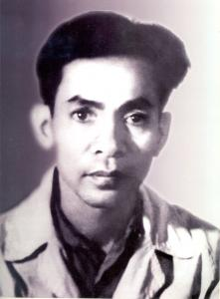
Sinh | 20 tháng 6 năm 1921 làng Đông Yên, huyện Bình Sơn, tỉnh Quảng Ngãi, Liên Bang Đông Dương
Mất | 16 tháng 7 năm 2009 thủ đô Hà Nội, Việt Nam
Nghề nghiệp | nhà thơ
Giai đoạn sáng tác | 1938–1997
Tác phẩm nổi bật | Những ngày nghỉ học, Nhớ con sông quê hương, Đi suốt bài ca
TẾ HANH
Giải thưởng
Giải thưởng văn học Tự lực văn đoàn năm 1939.
Giải thưởng Phạm Văn Đồng do Hội Văn nghệ Liên khu V tặng.
Giải thưởng Hồ Chí Minh về Văn học – Nghệ thuật đợt I năm 1996^{[6]}.
Đánh giá
Tế Hanh là nhà thơ khá nổi tiếng, sáng tác cùng thời với Thế Lữ, Xuân Diệu, Huy Cận... và là một trong ba thi sĩ sinh quán tại Quảng Ngãi nổi danh ngay từ trước năm 1945: Nguyễn Vỹ, Bích Khê, Tế Hanh.

Slide 6
CHỦ ĐỀ
SƠ LƯỢC VỀ VĂN HỌC VIẾT ĐẤT QUẢNG TỪ CÁCH MẠNG THÁNG TÁM NĂM 1945 ĐẾN HẾT THẾ KỈ THỨ XX
2
Mục tiêu:
- Trình bày được quá trình phát triển và kể tên được một số tác giả, tác phẩm tiêu biểu của văn học viết Đất Quảng từ Cách mạng tháng Tám năm 1945 đến nay.
– Nêu được một số nhận xét, đánh giá khái quát về giá trị của văn học viết Đất Quảng từ Cách mạng tháng Tám năm 1945 đến nay.

Slide 7
CHỦ ĐỀ
SƠ LƯỢC VỀ VĂN HỌC VIẾT ĐẤT QUẢNG TỪ CÁCH MẠNG THÁNG TÁM NĂM 1945 ĐẾN HẾT THẾ KỈ THỨ XX
2
Mở đầu:
Cùng với triết học, chính trị, tôn giáo, đạo đức, phong tục tập quán,… văn học nghệ thuật đã góp một phần không nhỏ để tạo nên diện mạo văn hoá của một quốc gia, dân tộc. Khi tìm hiểu về vẻ đẹp văn hoá của quê hương xứ Quảng, không thể không chú ý đến những dấu ấn văn học nổi bật của vùng đất này. Văn học viết Đất Quảng từ Cách mạng tháng Tám năm 1945 đến nay đã không ngừng phát triển và hội nhập với văn học đất nước và thế giới để làm thành mảng màu riêng trong bức tranh văn học đa sắc của quê hương Quảng Nam – Đà Nẵng.

Slide 8
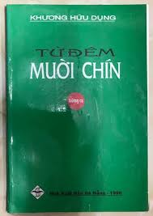
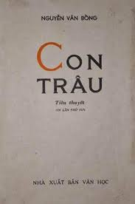
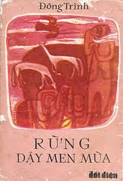
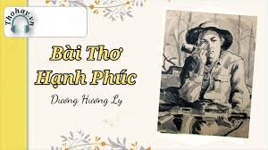
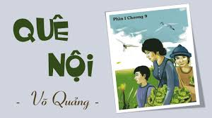
Kể tên một số tác phẩm văn học tiêu biểu của Đất Quảng từ Cách mạng tháng Tám năm 1945 đến nay.

Slide 9
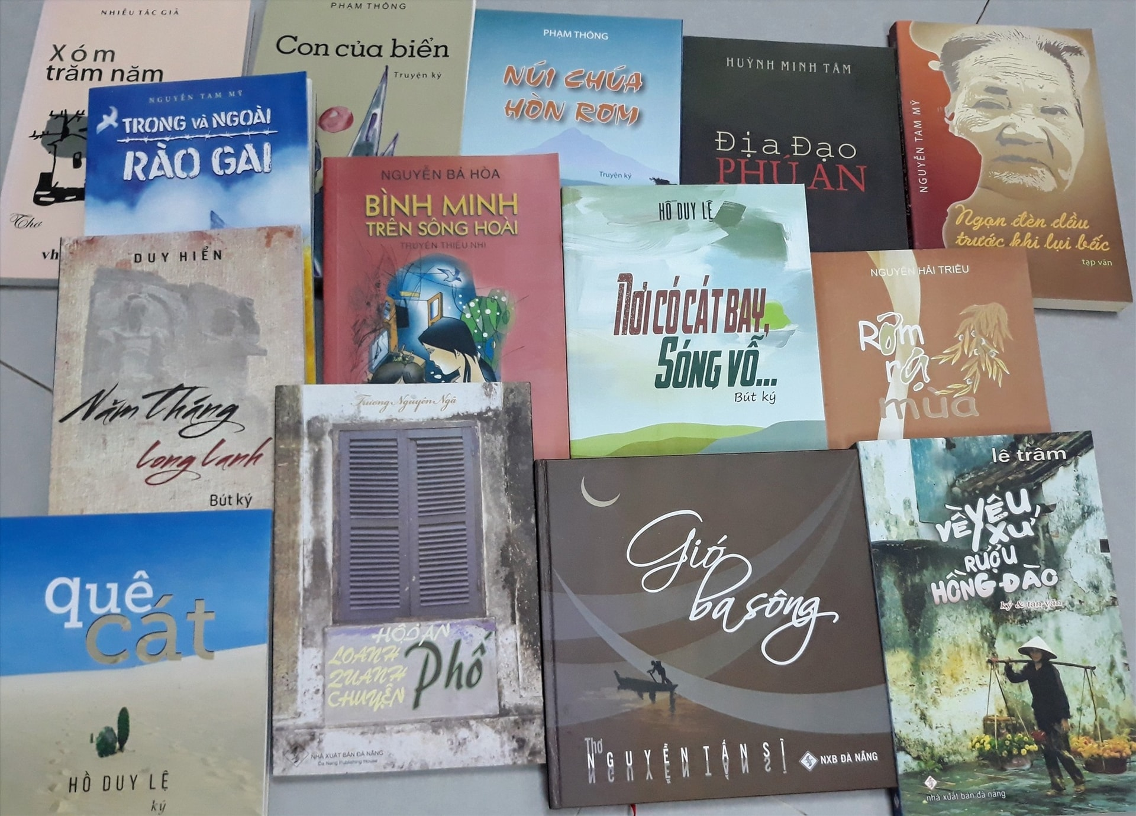
Một số tác phẩm của các tác giả Quảng Nam

Slide 10
CHỦ ĐỀ
SƠ LƯỢC VỀ VĂN HỌC VIẾT ĐẤT QUẢNG TỪ CÁCH MẠNG THÁNG TÁM NĂM 1945 ĐẾN HẾT THẾ KỈ THỨ XX
2
Văn học viết Đất Quảng từ Cách mạng tháng Tám năm 1945 đến nay trước hết là sự tiếp nối hành trình hiện đại hoá văn học Việt Nam trong hơn bốn thập niên đầu của thế kỉ XX. Bên cạnh những cây bút mới đang trở thành chủ lực trên hành trình hiện đại hoá văn học và mở rộng giao lưu hội nhập với văn học quốc tế, nhiều cây bút sáng tác bằng chữ Quốc ngữ từ đầu thế kỉ XX hoặc từ sau Cách mạng tháng Tám năm 1945 vẫn tiếp tục sáng tạo văn chương, góp phần đáng kể vào thành tựu văn học viết Đất Quảng.
Có thể chia văn học viết Đất Quảng từ Cách mạng tháng Tám năm 1945 đến nay thành ba giai đoạn:
+ Giai đoạn từ năm 1945 đến năm 1954.
+ Giai đoạn từ năm 1954 đến năm 1975.
+ Giai đoạn từ năm 1975 đến nay.

Slide 11
1. Văn học viết Đất Quảng giai đoạn từ Cách mạng tháng Tám năm 1945 đến năm 1954
CHỦ ĐỀ
SƠ LƯỢC VỀ VĂN HỌC VIẾT ĐẤT QUẢNG TỪ CÁCH MẠNG THÁNG TÁM NĂM 1945 ĐẾN HẾT THẾ KỈ THỨ XX
2
Hành trình hiện đại hoá văn học viết Đất Quảng ở giai đoạn 1945 – 1954 gắn với sự ra đời và lớn mạnh của chính quyền dân chủ nhân dân sau Cách mạng tháng Tám năm 1945 với cuộc kháng chiến chống Pháp gian lao mà anh dũng của giai đoạn 1946 – 1954.
Trong Uỷ ban nhân dân cách mạng lâm thời thành phố Thái Phiên (đến tháng 10 – 1945 đổi tên thành thành phố Đà Nẵng), có đến ba
người đã trở thành nhà văn, nhà thơ tên tuổi: Tế Hanh (với tập thơ Nghẹn ngào từng được trao giải Khuyến khích Giải thưởng Tự lực văn đoàn năm 1939), Nguyễn Văn Bổng và Võ Quảng.
Tuy nhiên vào khoảng thời gian từ cuối tháng 8 – 1945 đến cuối tháng 12 – 1946, văn học viết ở Đất Quảng vẫn chưa có thành tựu đáng kể.
Trong kháng chiến chống thực dân Pháp giai đoạn 1946 – 1954 văn học viết giai đoạn này chủ yếu phát triển ở vùng tự do của Đất Quảng và trong cả nước(1).

Slide 12
1. Văn học viết Đất Quảng giai đoạn từ Cách mạng tháng Tám năm 1945 đến năm 1954
CHỦ ĐỀ
SƠ LƯỢC VỀ VĂN HỌC VIẾT ĐẤT QUẢNG TỪ CÁCH MẠNG THÁNG TÁM NĂM 1945 ĐẾN HẾT THẾ KỈ THỨ XX
2
Tiêu biểu cho văn học viết Đất Quảng giai đoạn này là:
Trường ca Từ đêm Mười chín của nhà thơ Khương Hữu Dụng (quê Hội An),
Tiểu thuyết Con trâu của nhà văn Nguyễn Văn Bổng (quê Đại Lộc),
Bút kí Đà Nẵng vùng lên của cây bút trẻ Thái Nguyên (bút danh của nhà văn Nguyễn Chí Trung, quê Đà Nẵng),…

Slide 13
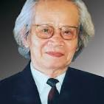
Khương Hữu Dụng
Sinh | 1 tháng 1, 1907 Hội An, Quảng Nam
Mất | 17 tháng 5, 2005 (98 tuổi) Đống Đa, Hà Nội
Bút danh | THẾ NHU, HY DOÃN, THIÊN DÂN, T.N, H.D, H.Z, Z ^{[1]}
Nghề nghiệp | Nhà thơ, dịch giả
Quốc tịch | Việt Nam
Tác phẩm nổi bật | "Kinh nhật tụng của người chiến sĩ", "Từ đêm Mười chín","Những tiếng thân yêu", Quả nhỏ", "Bi bô", "Tuyển tập - phần sáng tác và phần thơ dịch"...

Slide 14
Giới thiệu ngắn gọn về một tác phẩm văn học viết Đất Quảng giai đoạn từ Cách mạng tháng Tám năm 1945 đến năm 1954.
Trường ca Từ đêm Mười chín của Khương Hữu Dụng được đánh giá là "một trong những trường ca xuất sắc nhất của thơ ca Việt Nam kháng chiến chống Pháp".
Tác phẩm được sáng tác từ năm 1947 đến năm 1948, xuất bản tại Liên khu V năm 1951, được trao Giải thưởng Hội Văn nghệ Việt Nam 1951 – 1952.
Khương Hữu Dụng từng lí giải vì sao mình viết Từ đêm Mười chín: "Đó là do hồn thiêng sông núi, hồn thiêng dân tộc đã nhập vào tôi, thúc giục tôi khắc hoạ lại cuộc chiến đấu anh dũng của quân và dân quê hương tôi, Quảng Nam – Đà Nẵng và cũng là bức tranh chung của cuộc chiến đấu hào hùng cả nước sau ngày toàn quốc kháng chiến..."(2).

Slide 15
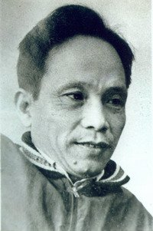
Nguyễn Văn Bổng
"Con trâu" là một cuốn tiểu thuyết đầu tay thành công của nhà văn Nguyễn Văn Bổng, được xem là một sáng tạo nghệ thuật và là cuốn tiểu thuyết Việt Nam hiện đại đầu tiên được dịch và ở nước ngoài. Cuốn sách này đã mang về cho ông Giải thưởng Phạm Văn Đồng và giải nhì Giải thưởng văn nghệ của Hội Văn nghệ Việt Nam.
Tên tác phẩm: Con trâu.
Xuất bản năm 1952, kể về câu chuyện xảy ra tại một làng du kích nằm giữa vùng Pháp tạm chiếm, sát nách một làng tề(2) có đồn giặc – dựa trên hiện thực của làng quê Quảng Nam thời kì này.
Ý nghĩa: Tác phẩm được xem là một công nghệ nghệ thuật đầu tiên của Nguyễn Văn Bổng.
Thành Vật: Đã giành được giải thưởng Phạm Văn Đồng và giải nhì Giải thưởng văn nghệ của Hội Văn nghệ Việt Nam.
Đặc điểm: Đây là cuốn tiểu thuyết Việt Nam hiện đại được dịch và ở nước ngoài sớm nhất.
Nhà văn Nguyễn Văn Bổng

Slide 16
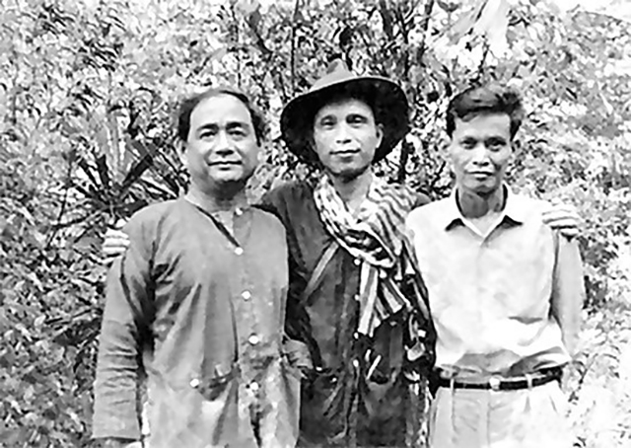
Nguyễn Văn Bổng
Nhà văn Nguyễn Văn Bổng thời kỳ ở chiến trường miền Nam. Từ trái sang: Nhạc sĩ Lưu Hữu Phước, nhà văn Nguyễn Văn Bổng và nhà văn Lý Văn Sâm.

Slide 17

Nguyễn Văn Bổng
Nhà xuất bản Trẻ ra mắt tiểu thuyết Áo trắng của nhà văn Nguyễn Văn Bổng nhân 70 năm ngày truyền thống sinh viên – học sinh (9-1-1950 – 9-1-2020).
Tác phẩm của nhà văn Nguyễn Văn Bổng:
– Say nửa chừng (truyện ngắn, 1944)
– Con trâu (tiểu thuyết, 1952)
– Cửu Long cuộn sóng (tập bút ký, 1965)
– Rừng U Minh (tiểu thuyết, 1970)
– Áo trắng (tiểu thuyết, 1972)
– Đường đất nước (tập bút ký, 1976)
– Ghi chép về Tây Nguyên (tập bút ký, 1978)
– Sài Gòn 1967 (tiểu thuyết, 1983)
– Chuyện bên cầu Chữ Y (tập truyện, 1985)
– Tiểu thuyết cuộc đời (tiểu thuyết 1989); – Thời đã qua (tập bút ký, 1995)…

Slide 18
2. Văn học viết Đất Quảng giai đoạn từ năm 1954 đến năm 1975
CHỦ ĐỀ
SƠ LƯỢC VỀ VĂN HỌC VIẾT ĐẤT QUẢNG TỪ CÁCH MẠNG THÁNG TÁM NĂM 1945 ĐẾN HẾT THẾ KỈ THỨ XX
2
Trong giai đoạn 1954 – 1975, hành trình hiện đại hoá văn học viết Đất Quảng gắn với cuộc kháng chiến chống đế quốc Mỹ 1954 – 1975.
Không chỉ phát triển ở vùng giải phóng của Đất Quảng và trên cả nước mà còn phát triển ở các đô thị vùng tạm chiếm như Đà Nẵng, Hội An, Tam Kỳ,…

Slide 19
Những tác giả, tác phẩm tiêu biểu:
Ở vùng giải phóng của Đất Quảng và cả nước:
- Thu Bồn với : Bài ca chim Chơ-rao – được xem trường ca đầu tiên của vănnhọc giải phóng, Đà Nẵng gọi ta (1968), Gửi lòng con đến cùng Cha (1969);
- Dương Hương Ly với tập thơ Mảnh đất nuôi ta thành dũng sĩ (Nhà xuất bản Giải phóng, 1971), trong đó, có các bài thơ nổi tiếng như Đất quê ta mênh mông, Bài thơ về hạnh phúc – được Phan Huỳnh Điểu phổ thành ca khúc Cuộc đời vẫn đẹp sao;
- Chu Cẩm Phong với các truyện kí Mặt Biển – Mặt trận, Rét tháng Giêng,…;
- Nguyễn Trung Thành (Nguyên Ngọc) với tập truyện và kí Trên quê hương những anh hùng Điện Ngọc (Nhà xuất bản Giải phóng, 1969), trong đó có truyện ngắn nổi tiếng Rừng xà nu, tuỳ bút Đường chúng ta đi (1965),…;
- Phan Tứ (Lê Khâm) với nhiều tiểu thuyết nổi tiếng như Gia đình Má Bảy (1968), Mẫn và tôi (1972),Trại ST 18 (1974);…

Slide 20
Những tác giả, tác phẩm tiêu biểu:
Ở các đô thị vùng tạm chiếm :
Đông Trình (Nguyễn Đình Trọng) –một trong những gương mặt tiêu biểu của dòng văn học yêu nước tại các đô thị miền Nam – với tập thơ Rừng dậy men mùa (Đối Diện, 1972),…;
Nguyễn Văn Xuân với tiểu thuyết Bão rừng (1957), các tập truyện ngắn Dịch cát (1966), Hương máu (1969), khảo luận Chinh phụ ngâm diễn âm tân khúc (1971),…;
Phan Du với tập truyện Hai chậu lan Tố Tâm (1965, được trao giải thưởng về truyện ngắn của Trung
tâm Văn bút Philippines);

Slide 21
Những tác giả, tác phẩm tiêu biểu:
Ngoài ra còn có thể kể đến đóng góp của những nhà văn, nhà thơ người Quảng xa quê như:
Vũ Hạnh (quê Thăng Bình, thời điểm ấy đang sống và sáng tác ở Sài Gòn) với các tiểu luận Người Việt cao quý, Đọc lại Truyện Kiều, tập truyện ngắn Bút máu và tiểu thuyết Lửa rừng (cả bốn tác phẩm đều được trao tặng Giải thưởng Nhà nước về Văn học Nghệ thuật năm 2007);
Võ Quảng (quê Đại Lộc, thời điểm ấy đang sống và sáng tác ở Hà Nội) với truyện dài Quê nội (cũng là một trong ba tác phẩm của Võ Quảng được trao tặng Giải thưởng Nhà nước về Văn học nghệ thuật năm 2007);
Trinh Đường (Trương Đình, quê Đại Lộc, thời điểm ấy đang sống và sáng tác ở Hà Nội) với các tập thơ Hoa gạo (Văn học,1960), Bạch Đằng tráng khúc (Sở Văn hoá Hồng Quảng,1963), Hạt giống (Văn Học, 1966), Thuỷ triều (Văn Học, 1973), Về Thanh (Sở Văn hoá Thanh Hoá, 1974);…

Slide 22





VÒNG QUAY
MAY MẮN
Một lời khen.
1 tràng pháo tay
+1
1 cây bút
1
2
3
1 cây kẹo mút
9 điểm
1 cái bắt tay với GV
4
+2
5
6
QUAY

Slide 23

VÒNG QUAY MAY MẮN
Câu hỏi số 1
Em hãy kể tên 1 số danh nhân lịch sử tiêu biểu của đất Qảng?
Phạm Phú Thứ, Hoàng Diệu, Phan Châu Trinh, Trần Quý Cáp, Huỳnh Thúc Kháng….
Quay phần thưởng

Slide 24

VÒNG QUAY MAY MẮN
Câu hỏi số 2
Em hãy cho biết năm sinh – năm mất của cụ Phạm Phú Thứ?
1821 – 1882
Quay phần thưởng

Slide 25

VÒNG QUAY MAY MẮN
Câu hỏi số 3
Em hãy cho biết cụ Phan Châu Trinh sinh vào năm nào?
1872
Quay phần thưởng

Slide 26

VÒNG QUAY MAY MẮN
Câu hỏi số 4
Em hãy cho biết quê quán cụ Hoàng Diệu?
Làng Xuân Đài, Điện Bàn, Quảng Nam
Quay phần thưởng

Slide 27
VÒNG QUAY MAY MẮN
Câu hỏi số 5
Tự là Tử Cán, hiệu Tây Hồ. Ông là ai?
Phan Châu Trinh
Quay phần thưởng

Slide 28
VÒNG QUAY MAY MẮN
Câu hỏi số 6
Năm 1987, ông được bầu làm Chủ tịch Hội đồng Nhà Nước. Hiến pháp năm 1992 có sự đóng góp rất quan trong của ông. Ông là ai?
Quay phần thưởng
Võ Chí Công

Slide 29
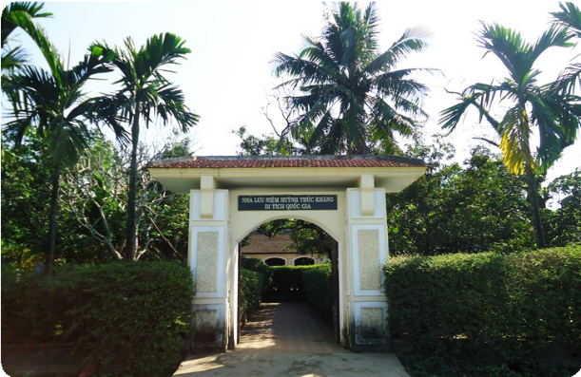

ĐOÁN HÌNH ẨN GIẤU
1
3
2
4
Nhà lưu niệm cụ Huỳnh Thúc Kháng tại Tiên Phước – Quảng Nam

Slide 30

Câu hỏi 1: Huỳnh Thúc Kháng tên thật là gì?
- Huỳnh Hanh.

Slide 31

Câu hỏi 2: Huỳnh Thúc Kháng bị bắt và bị đày đi Côn Đảo bao nhiêu năm?
13 Năm

Slide 32
Câu hỏi 3: Tháng 5/ 1946, khi Chủ tịch Hồ Chí Minh sang thă Pháp, ông được giao giữ chức Quyền Chủ tịch nước. Ông là ai?
Huỳnh Thúc Kháng

Slide 33
Câu hỏi 4: Huỳnh Thúc Kháng mất vào năm nào? Hoàn cảnh nào?
Ngày 21/4/1947, trong chuyến kinh lí miền Trung, do tuổi cao, sức yếu và lâm bệnh nặng, HTK qu đời tại Quảng Ngãi.

Slide 34
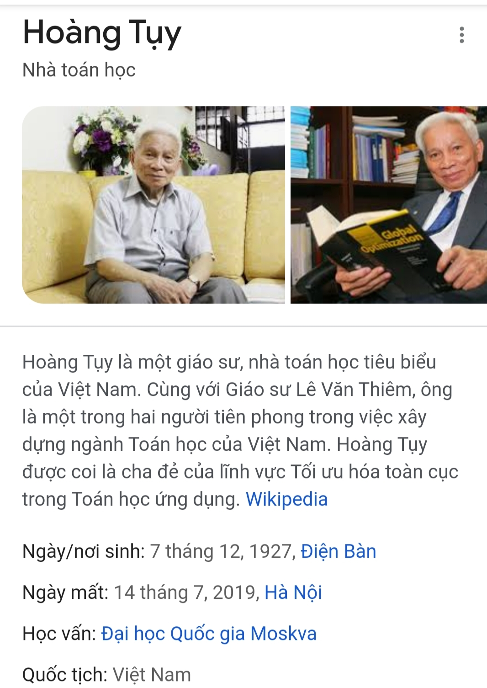

Slide 35
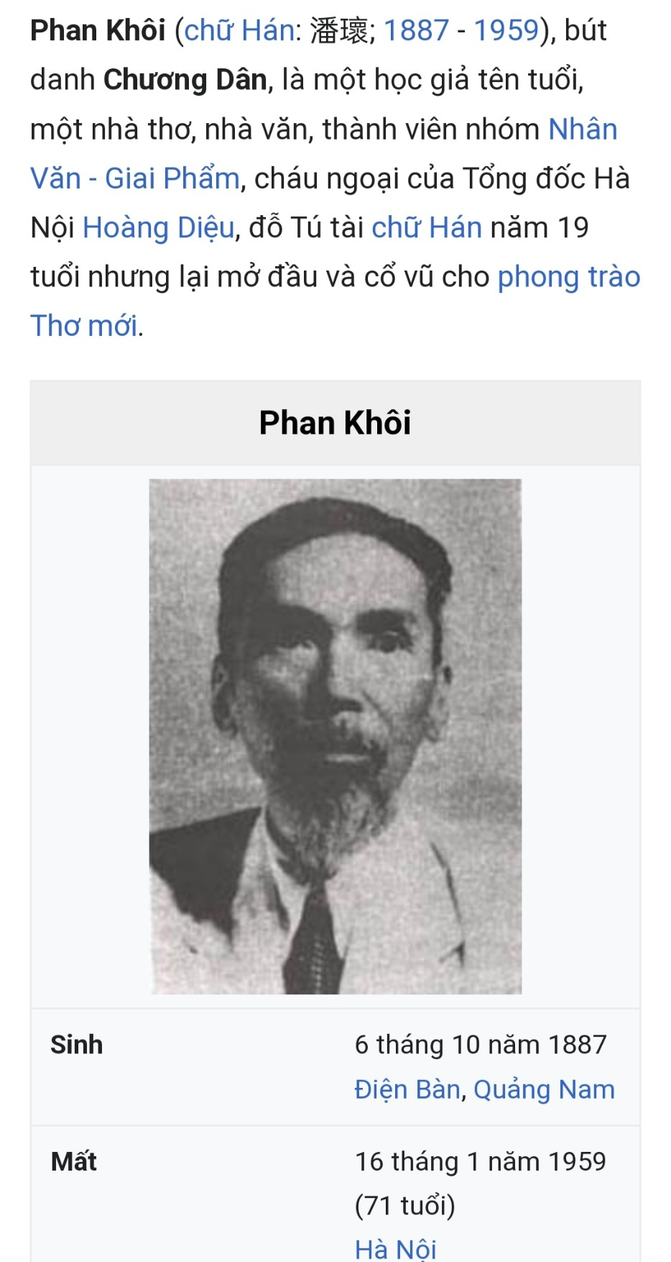

Slide 36
